Slide 1

Итоговый проект
«Моделирование бизнес- процессов розничного магазина»
Подготовил:
Студент 2 курса группы ИСП.20А
Жуков Артём

Slide 2
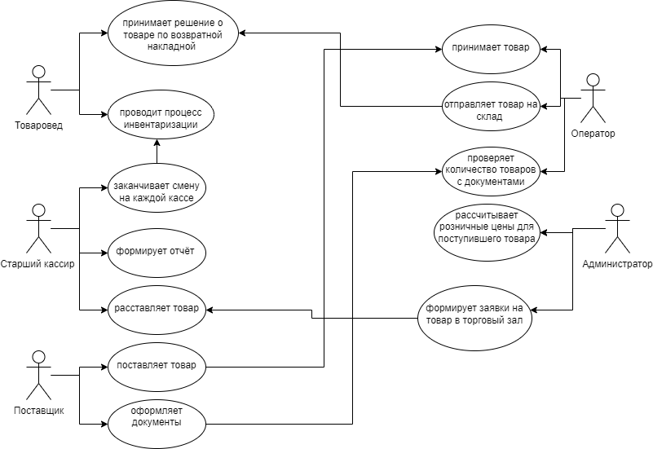
CASE – технология UML (диаграмма-прецедентов) по варианту

Slide 3
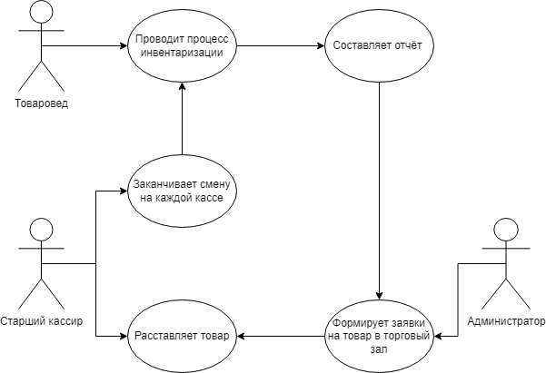
CASE – технология UML (диаграмма-прецедентов), по которой разработана БД

Slide 4
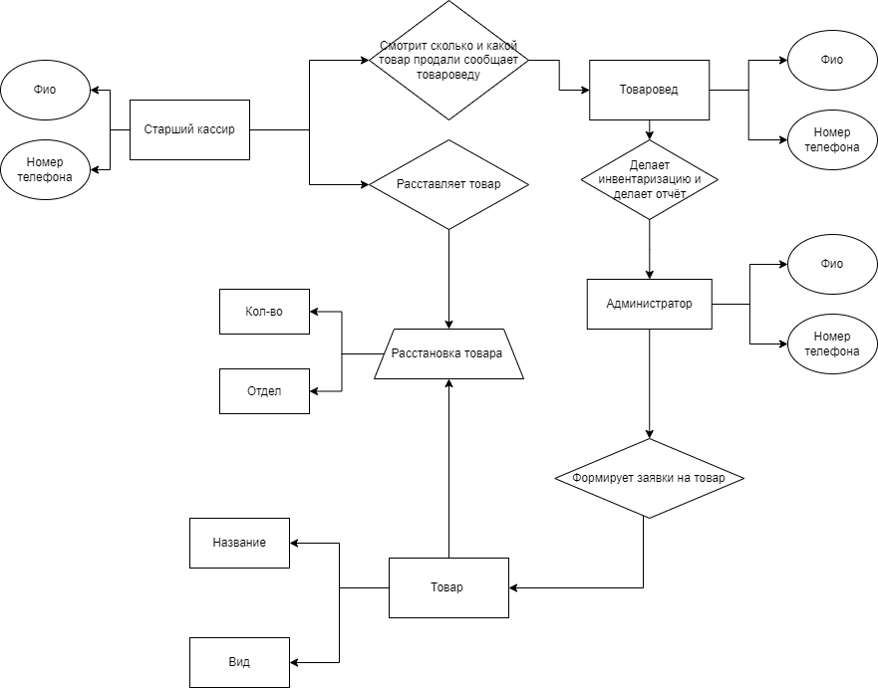
ER – диаграмма

Slide 5
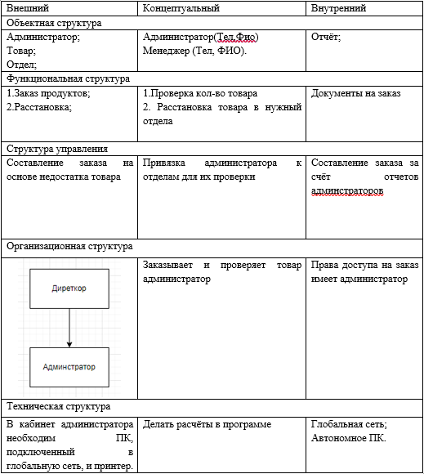
Структурный анализ

Slide 6
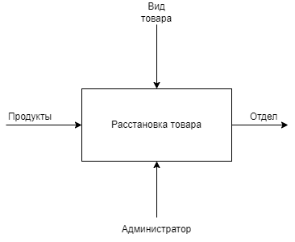
Контекстная диаграмма

Slide 7
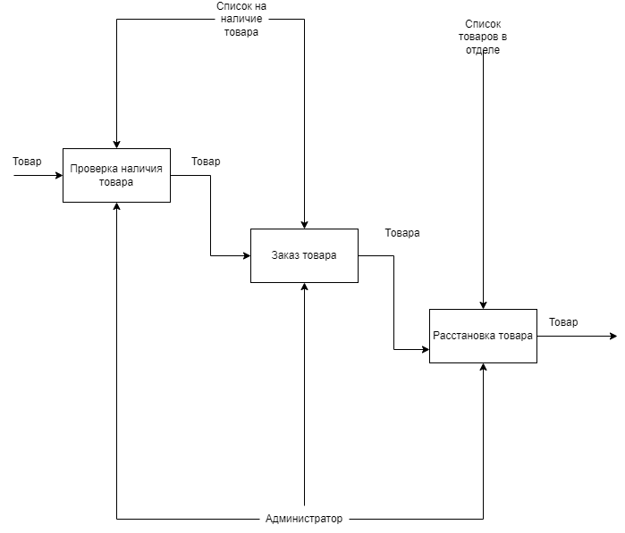
Декомпозиция (детализация)

Slide 8
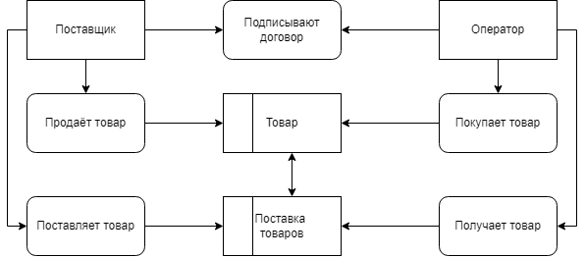
Хранилище данных

Slide 9
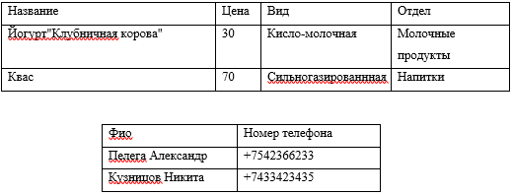
Нормализация данных
1 НФ

Slide 10
Нормализация данных
1 НФ

Slide 11
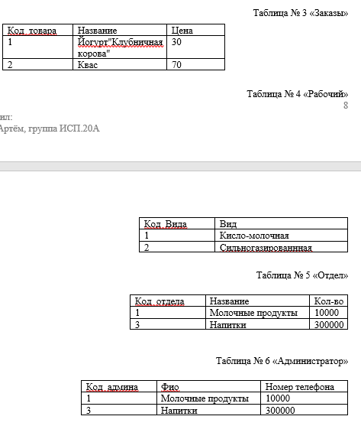
Нормализация данных
2НФ

Slide 12

Нормализация данных
3НФ

Slide 13
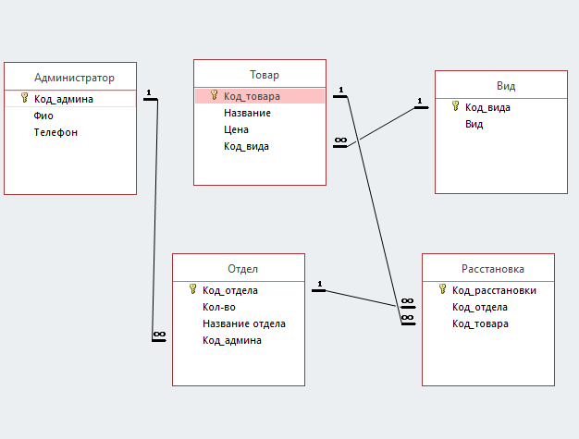
Схема реляционной модели

Slide 14
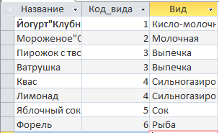
Запрос на выборку
SELECT Товар.Название, Вид.*
FROM Вид INNER JOIN Товар ON Вид.Код_вида = Товар.Код_вида;

Slide 15
Запрос с параметром
SELECT Товар.Название, Товар.Цена
FROM Товар
WHERE (((Товар.Название)=[На какой товар хотите посмотреть цену?]));

Slide 16
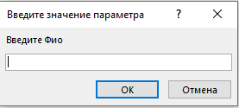
Запрос на добавление
INSERT INTO Администратор ( Фио, Телефон )
SELECT [Введите Фио] AS [Выражение 1], [Введите номер телефона] AS [Выражение 2]
FROM Администратор;

Slide 17
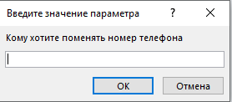
Запрос на обновление
UPDATE Администратор SET Администратор.Телефон = [Введите новый номер телефона]
WHERE (((Администратор.Фио)=[Кому хотите поменять номер телефона]));

Slide 18
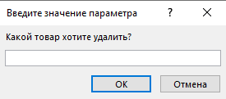
Запрос на удаление
DELETE Товар.Название
FROM Товар
WHERE (((Товар.Название)=[Какой товар хотите удалить?]));

Slide 19
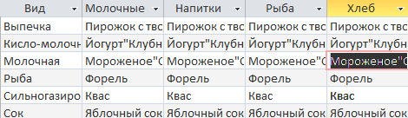
Перекрёстный запрос
TRANSFORM First([Вид товара].Название) AS [First-Название]
SELECT [Вид товара].Вид
FROM [Вид товара], [Отдел товара]
GROUP BY [Вид товара].Вид
PIVOT [Отдел товара].[Название отдела];

